Slide 1
Finanzwesen (FI)
Curriculum: Einführung in S/4HANA mit Global Bike

Slide 2
4.1 (April 2022)
S/4HANA 2020
Fiori 3.0
Global Bike
keine

Slide 3
Bret Wagner
Stefan Weidner
Babett Ruß
Anfänger

Slide 4
Sie sind in der Lage,
die zentralen Organisationseinheiten des Finanzwesensmoduls zu definieren.
Stammdaten mit besonderer Bedeutung für das Finanzwesensmodul zusammenzufassen.
Standardprozesse des Finanzwesens zu erläutern.
die Grundfunktionalität des Reporting zu erklären.
einige der Integrationspunkte zu anderen SAP Modulen zu identifizieren.

Slide 5
Agenda
FI Organisationsstruktur
FI Stammdaten
FI Prozesse
FI Reporting

Slide 6
Ziele des Finanzwesens (FI)
Das Finanzwesen wurde konzipiert um Transaktionsdaten zu sammeln, die eine Basis zur Anfertigung von Standardberichten bieten.
Im Allgemeinen sind diese Berichte vor allem, aber nicht ausschließlich, an externe Parteien gerichtet.
Standard-Berichte enthalten:
Eine Bilanz
Gewinn- und Verlustrechnung (GuV)
Kapitalflussrechnung (Cash Flow)

Slide 7
Zielgruppe
Intern
Führungskräfte
Senior Management
Verwaltung
Mitarbeiter
Extern
Justizbehörden
Banken
Wirtschaftsprüfer
Aktionäre
Versicherungen
Steuerbehörden
Medien
Finanzanalysten

Slide 8
FI Organisationsstruktur
Stellt den rechtlichen und/oder organisatorischen Blick auf ein Unternehmen dar
Bildet einen Rahmen, der Finanzentscheidungen eines Unternehmens mit den vom Management gewünschten Methoden unterstützt
Erlaubt die genaue und organisierte Sammlung von geschäftlichen Informationen
Unterstützt die Entwicklung und Darstellung der relevanten Informationen, um unternehmerische Entscheidungen zu ermöglichen und zu unterstützen

Slide 9
FI Organisationsstruktur
Mandant
Betriebswirtschaftlich größte organisatorische Einheit in einem SAP-System
Buchungskreis
Stellt die betriebswirtschaftlich kleinste Organisationseinheit des externen Rechnungswesens dar,
für die eine vollständige, in sich abgeschlossene Buchhaltung (Bilanz, GuV etc.) abgebildet werden kann.
Ein Mandant kann mehrere Buchungskreise haben
USA
Deutschland
UK
Australien
…
Verbindlich-
keiten &
Eigenkapital
Vermögen

Slide 10
FI Organisationsstruktur
Kontenplan
Eine Systematik, bestehend aus einer Gruppe von Hauptbuch (G/L)-Konten
Bietet den Rahmen für die Aufzeichnung von Werten, um eine geordnete Darstellung von Abrechnungsdaten zu gewährleisten
Die Hauptbuchkonten werden durch einen oder mehrere Buchungskreise verwendet.
Kreditkontrollbereich
Organisationseinheit, die die Kreditlinien der Kunden gewährt und überwacht
Kann über einen oder mehrere Buchungskreise definiert werden
Geschäftsbereich
Eine organisatorische Einheit, die einen separaten Bereich der Geschäftstätigkeiten oder Verantwortlichkeiten innerhalb einer Organisation darstellt und dem Wertänderungen, die in der Finanzbuchhaltung erfasst werden, zugeordnet werden können
Bilanzen können für Geschäftsbereiche erstellt werden, und diese Bilanzen können für verschiedene interne Berichterstattungen verwendet werden.

Slide 11
Global Bike Struktur des Finanzwesens
Global Bike
Mandant
Global Bike Inc.
Global Bike Germany GmbH
Buchungskreis
Global Bike
Kontenplan
Kontenplan
Fahrräder
Geschäftsbereich
Globale Kreditkontrolle
Kreditkontroll-
bereich

Slide 12
Global Bike Organisationsstruktur in SAP ERP (Rechnungswesen)
Geschäftsbereich – Fahrräder BI00
BUK CA00
BUK GB00
BUK AU00
BUK JP00
BUK US00
BUK DE00
Buchungskreis
Kontenplan (global) GL00
Kreditkontrollbereich (global) GL00
KRK Nordam. NA00
KRK Europa EU00
KRK Asien AS00
Kostenrechnungskreis
(siehe CO-Kapitel)
Ergebnisbereich (global) GL00
Ergebnisbereich
(siehe CO-Kapitel)
Mandant Global Bike
Notes:
Grau dargestellte Organisationseinheiten existieren noch nicht in Global Bike, sind aber bereits geplant.

Slide 13
Agenda
FI Organisationsstruktur
FI Stammdaten
FI Prozesse
FI Reporting

Slide 14
FI Stammdaten
Hauptbuchkonten (General Ledger; G/L)
Jede eindeutige Kombination von Buchungskreis und Kontenplan stellt einen Ort der Speicherung für Finanztransaktionen dar, der als Hauptbuch bezeichnet wird.
Das Hauptbuch enthält eine Liste aller Buchungen, die die Konten im Kontenplan und den jeweilige Kontostand beeinflussen.
werden zur Vorbereitung der Bilanzerstellung genutzt

Slide 15
FI Stammdaten
Debitoren- und Kreditorenkonten
Die Kontenstände der Kunden- und Lieferantenkonten werden im FI durch eine vollständig integrierte Debitoren- und Kreditorenbuch-haltung verwaltet.
Finanzrelevante Buchungen für Kunden und Lieferanten werden direkt in den jeweilig individuellen Konten in Nebenbüchern vorgenommen und werden durch gleichzeitig automatische Buchungen (über sog. Abstimmkonten) ins Hauptbuch geleitet.

Slide 16
Debitorenkonto
Debitorenbuchhaltung (Accounts Receivable, FI-AR)
Informationen in Bezug auf Kunden, die Waren und Dienstleistungen des Unternehmens erwerben, z.B. Umsätze und Zahlungen
Umfangreiche und wichtige Integration zwischen Vertrieb (SD) und Finanzbuchhaltung (FI)
Rechnungen im SD generieren automatisch einen FI Hauptbuchbeleg über die jeweilige Verkaufstätigkeit
Debitor 189
Debitor 142
Debitoren
(Hauptbuch)
100
300
950
Debitor 135
Debitor 123
400
150

Slide 17
Kreditorenkonto
Kreditorenbuchhaltung (Accounts Payable, FI-AP)
Informationen zu Lieferanten, von denen das Unternehmen Waren und Dienstleistungen erwirbt, z.B. Einkäufe und Zahlungen
Umfangreiche und wichtige Integration zwischen der Materialwirtschaft (MM) und dem Finanzwesen (FI)
Einkaufs- und Wareneingangsaktivitäten im MM generieren Hauptbuchbelege im FI
Kred. 100234
Kred. 100435
Kreditoren
(Buchhaltung)
200
250
850
Kred. 100621
Kred. 100846
100
300

Slide 18
Agenda
FI Organisationsstruktur
FI Stammdaten
FI Prozesse
FI Reporting

Slide 19
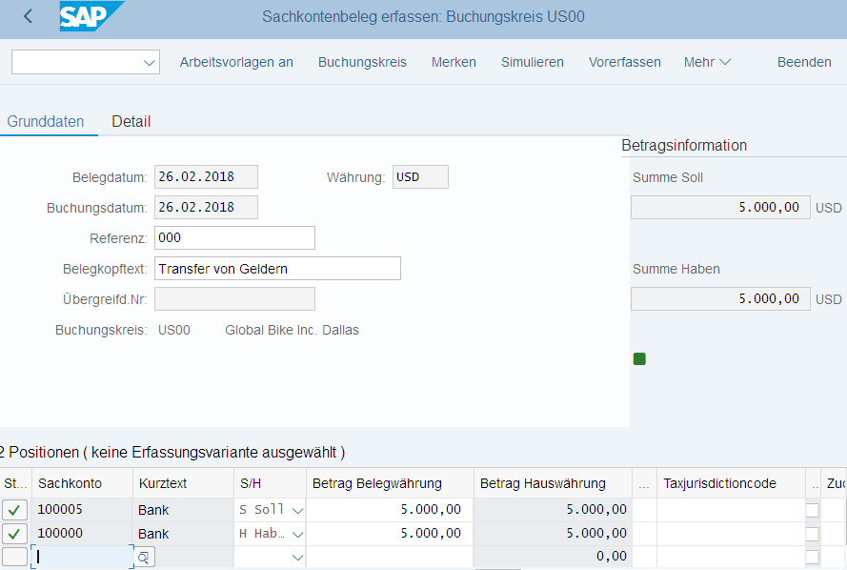
FI Prozesse
Buchung eines Sachkontenbelegs

Slide 20
Agenda
FI Organisationsstruktur
FI Stammdaten
FI Prozesse
FI Reporting

Slide 21
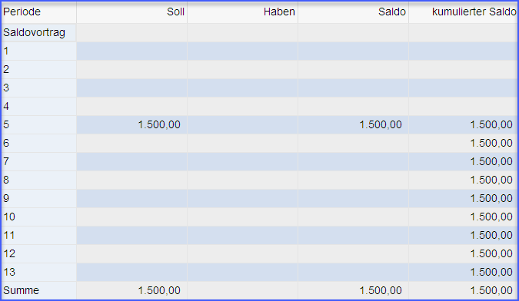
FI Reporting
Sachkontensaldenanzeige

Slide 22
FI Reporting
Bilanz
Tabellarische Darstellung der Vermögen, der Verbindlichkeiten und des Eigenkapitals einer Organisation zu einem bestimmten Zeitpunkt
Vermögen: Was die Gesellschaft besitzt
Verbindlichkeiten: Was das Unternehmen schuldet
Eigenkapital: Die Differenz zwischen Vermögen und Verbindlichkeiten
Vermögen = Verbindlichkeiten + Eigenkapital

Slide 23
FI Reporting
Beispiel einer Bilanz
Aktiva
Anlagen | 500
Forderungen | 3000
Kasse | 1000
Bilanzsumme | 4500
Passiva
Eigenkapital
Stammkapital | 2000
Gewinnrücklage | 250
Fremdkapital
Verbindlichkeiten | 1750
Steuerverbindlichkeiten | 500
Bilanzsumme | 4500

Slide 24
FI Reporting
Gewinn- und Verlustrechnung
Darstellung aller Aufwendungen und Erträge einer Organisation für einen bestimmten Zeitraum (z.B. monatlich, vierteljährlich oder jährlich)
Erlöse sind, im einfachen Sinne, die Zuflüsse von Zahlungsmitteln als Folge von Verkaufs-Aktivitäten oder der Veräußerung von Betriebsvermögen.
Aufwendungen, im einfachen Sinne, sind Abflüsse von Zahlungsmitteln oder die Schaffung von Verbindlichkeiten um die Geschäftstätigkeiten zu unterstützen.
Erlöse - Aufwendungen = Überschuss (Gewinn oder Verlust)

Slide 25
FI Reporting
Beispiel einer Gewinn- und Verlustrechnung
Erlöse
Umsätze 11.000
Abzüge 750
Gesamterlöse 10.250
Aufwendungen
Produktion 4.500
Betriebliche Aufwendungen 3.750
Gesamtaufwand 8.250
Jahresüberschuss vor Steuern 2.000
Steuern 750
Ergebnis nach Steuern 1.250

Slide 26
FI Reporting
Kapitalflussrechnung (Cash Flow)
Enthält die damit verbundenen Veränderungen, sowohl Zu- als auch Abflüsse in bar – sicherlich die wichtigsten aller Vermögenswerte – über einen bestimmten Zeitraum (z.B. monatlich, vierteljährlich oder jährlich)

Slide 27
Buchungskontrolle und Historie
Buchungskontrollen und Beleghistorien (sog. Audit Trails) ermöglichen einem Wirtschaftsprüfer beginnend von einem Kontensaldo in einer Bilanz schrittweise die Buchungssätze und Transaktionen zu verfolgen, die zum Kontensaldo führten.
Buchungskontrollen ermöglichen einem Wirtschaftsprüfer auch umgekehrt einzelne Transaktionen bis zum Kontensaldo in der Bilanz zu verfolgen.

Slide 28
SAP Belegprinzip
Bei jedem Geschäftsvorfall, der Auswirkungen auf das FI hat, werden Daten in der SAP-Datenbank fortgeschrieben, wobei ein eindeutig nummerierter elektronischer Beleg erstellt wird.
Die Belegnummer kann verwendet werden, um sich den Geschäftsvorfall zu einem späteren Zeitpunkt erneut anzeigen zu lassen.
Der Beleg enthält zum Beispiel Informationen wie:
Verantwortliche Person
Datum und Uhrzeit der Transaktion
Betriebswirtschaftliche Daten
Wenn ein Finanzbeleg erst einmal in der SAP-Datenbank gespeichert wurde (und damit die finanzielle Lage des Unternehmens beeinflusst hat), kann er nicht mehr gelöscht werden.
Außerdem kann er nur bis zu einem gewissen Grad verändert werden.
Das SAP-Belegprinzip bietet einen soliden und wichtigen Rahmen für ein starkes internes Kontrollsystem – eine Gesetzesforderung für Unternehmen in den meisten Ländern der Welt.

Slide 29
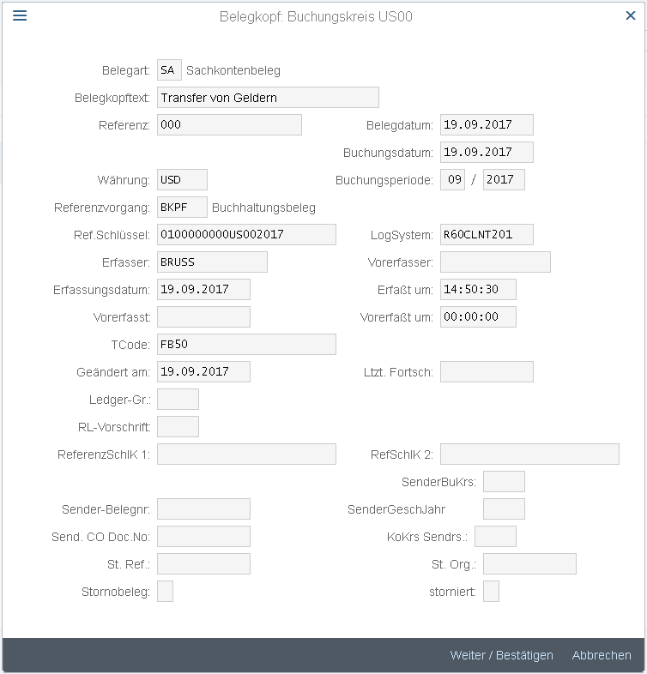
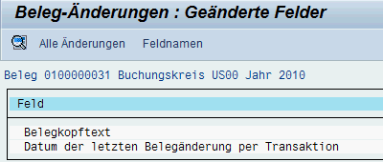
SAP Belegprinzip

Slide 30
SAP FI Modul
Komplett mit anderen SAP-Modulen integriert, einschließlich, aber nicht beschränkt auf:
Vertrieb (SD)
Materialwirtschaft (MM)
Produktionsplanung und -steuerung (PP)
Controlling (CO)

